Slide 1
СЛУЖЕБНЫЕ ЧАСТИ РЕЧИ
ПРЕДЛОГИ

Slide 2
НАЗНАЧЕНИЕ ПРЕДЛОГА
ПОМОГАЕТ СВЯЗАТЬСЯ СЛОВАМ В СЛОВОСОЧЕТАНИЕ приехать под вечер растёт около дома справились благодаря помощи

Slide 3
ГРУППЫ ПРЕДЛОГОВ
ПРОИЗВОДНЫЕ НЕПРОИЗВОДНЫЕ ПРОСТЫЕ СОСТАВНЫЕ

Slide 4
ПРОИЗВОДНЫЕ ПРЕДЛОГИ образуются путём перехода самостоятельных частей речи в служебные, утрачивают при этом лексическое значение и морфологические признаки.

Slide 5
РАЗЛИЧАЙ
СУЩЕСТВИТЕЛЬНОЕ
В ТЕЧЕНИИ РЕКИ В ПРОДОЛЖЕНИИ ФИЛЬМА
ПРЕДЛОГ
В ТЕЧЕНИЕ ДНЯ, МЕСЯЦА ( ВРЕМЯ) В ПРОДОЛЖЕНИЕ НЕДЕЛИ (ВРЕМЯ)

Slide 6
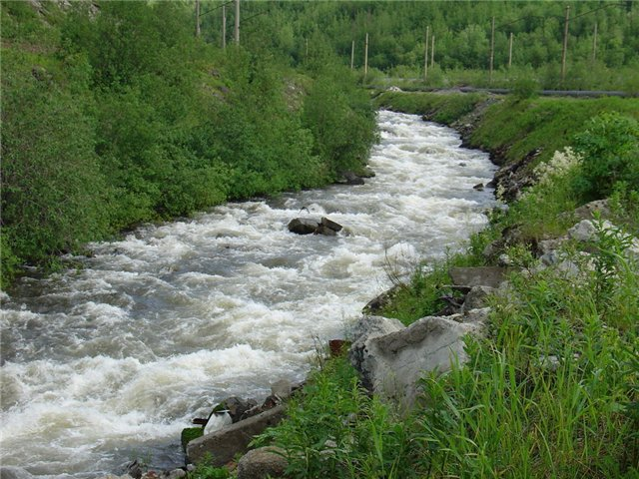
ТЕЧЕНИЕ РЕКИ
В ТЕЧЕНИЕ
в БЫСТРОМ теченИИ реки
( существительное на -ИЕ в предложном падеже)

Slide 7
ПИШИ в предлогах Е
В ТЕЧЕНИЕ (НЕДЕЛИ) \ ВРЕМЯ
В ПРОДОЛЖЕНИЕ (МЕСЯЦА) \ВРЕМЯ ВСЛЕДСТВИЕ ( ПО ПРИЧИНЕ = ИЗ-ЗА) НАПОДОБИЕ = ПОДОБНО ЧЕМУ-ЛИБО

Slide 8
СЛИТНО РАЗДЕЛЬНО
ВСЛЕДСТВИЕ= ИЗ-ЗА НАПОДОБИЕ, ВРОДЕ=ПОДОБНО НАСЧЁТ= О ВВИДУ ВМЕСТО НЕСМОТРЯ НА
В ТЕЧЕНИЕ В ПРОДОЛЖЕНИЕ ПО ПРИЧИНЕ В ЦЕЛЯХ СО СТОРОНЫ

Slide 9
ЗАПОМНИ пишутся СЛИТНО производные предлоги, образованные на основе наречий: двигаться впереди колонны, обойти вокруг памятника

Slide 10
ЗАПОМНИ
ПРЕДЛОГ «ПО» В ЗНАЧЕНИИ «ПОСЛЕ» УПОТРЕБЛЯЕТСЯ С ПРЕДЛОЖНЫМ ПАДЕЖОМ: ПО ОКОНЧАНИИ ПО ПРИБЫТИИ ПО ПО ВОЗВРАЩЕНИИ ПО ПРИЕЗДЕ

Slide 11
ПРЕДЛОГИ:
БЛАГОДАРЯ СОГЛАСНО ВОПРЕКИ НАПЕРЕКОР НАВСТРЕЧУ УПОТРЕБЛЯЮТСЯ С ДАТЕЛЬНЫМ ПАДЕЖОМ

Slide 12
НЕПРОИЗВОДНЫЕ ПРЕДЛОГИ
БЕЗ В ДО ДЛЯ ЗА ИЗ НАД К НА ОБ О ОТ ПОД ПО С ПРЕД У ИЗ-ЗА ПРИ ПО-НАД ПРО ПО-ЗА ЧЕРЕЗ

Slide 13
СОЮЗ связывает однородные члены, простые предложения в составе сложного, а также предложения в тексте

Slide 14
Сочинительные союзы:
Соединительные: И, ДА (= И), не только……., но и как……., так и также, тоже, ни…., ни… Противительные: А, НО, ДА=НО, ОДНАКО (ЖЕ), ЗАТО Разделительные: или, либо, то…….,то.. то ли…, то…ли не то……, не то……

Slide 15
ПОДЧИНИТЕЛЬНЫЕ СОЮЗЫ
Соединяют части сложноподчинённого предложения:
ЧТОБЫ , ДЛЯ ТОГО ЧТОБЫ
КАК БУДТО, ТОЧНО, СЛОВНО, КАК
ПОТОМУ ЧТО, ВВИДУ ТОГО ЧТО, ТАК КАК
КОГДА, ЕДВА. ЛИШЬ, ЛИШЬ ТОЛЬКО ЕСЛИ, РАЗ, ЛИ, ХОТЬ, КАК СКОРО, ЧТО И ДР.

Slide 16
Ставь правильно запятые между однородными членами, связанными сочинительными союзами
О , О О, НО О О, однако О О, да(но) О О, зато О

Slide 17
В СОСТАВНЫХ СОЮЗАХ
НЕ ТОЛЬКО…., НО И КАК….., ТАК И НЕ ТАК…, КАК НЕ СТОЛЬКО…., СКОЛЬКО НАСКОЛЬКО….., НАСТОЛЬКО ХОТЯ И…., НО ЕСЛИ НЕ….., ТО СТОЛЬКО…., СКОЛЬКО

Slide 18
Слитно пиши союзы
ТАКЖЕ = ТОЖЕ= И
ЧТОБЫ= ДЛЯ ТОГО ЧТОБЫ
ЗАТО = НО
ПРИТОМ ( К ТОМУ ЖЕ)
ПРИЧЁМ
ИТАК ( в значении СЛЕДОВАТЕЛЬНО) ОТТОГО ПОТОМУ

Slide 19
ПИШИ РАЗДЕЛЬНО, ОТЛИЧАЙ ОТ МЕСТОИМЕНИЙ И НАРЕЧИЙ
ТО ЖЕ (САМОЕ…) ТАК ЖЕ (КАК И …) ПРИ ТОМ ( ПРИ КАКОМ?) ПО ТОМУ ( ПО КАКОМУ?) ПРИ ЭТОМ ( ПРИ КАКОМ?) ЗА ТО ( ЗА ЧТО?)

Slide 20
ПИШИ РАЗДЕЛЬНО СОЮЗЫ
ТО ЕСТЬ ТО БИШЬ ПОТОМУ ЧТО ТАК КАК КАК БУДТО ДЛЯ ТОГО ЧТО БЛАГОДАРЯ ТОМУ ЧТО ОТТОГО ЧТО ВСЛЕДСТВИЕ ТОГО ЧТО

